Slide 1
YO‘L HARAKATI QOIDALARI VA
AMALIY BOSHQARISH
(Traffic rules and practical management)
SHUKUROV MANSURKHON
Andijon mashinasozlik instituti,
Transport va logistika fakulteti
Transport vositalari muhandisligi kafedrasi, dotsent.
Andijon shahar Boburshox 39a.

Slide 2

Topic 4. Road sign lines.
4-Mavzu. Yo‘l belgi chiziqlari.

Slide 3
Reja:
1. Yo‘l belgi chiziqlarining guruhlari.
2. Yotiq chiziqlar.
3. Tik chiziqlar.
4. Yo‘l belgi chiziqlari harakatni boshqarishda ko‘cha-yo‘l sharoitida qo‘llash.

Slide 4
4-Mavzu. Yo‘l belgi chiziqlari.
Kalit va tayanch so‘zlar: Yo‘l harakati qoidalari, yo‘l, yo‘l harakati, yo‘l harakatini tashkil etish, yo‘l harakati xavfsizligi, transport vosirasining egasi, haydovchi, yo‘l belgilari va yo‘l chiziqlari.

Slide 5
1. Yo‘l belgi chiziqlarining guruhlari.
Yo‘lning qatnov qismi yuzasidagi chiziqlar, yo‘naltirgichlar, yozuvlar va boshqa belgilar harakatlanish tartibi va aniq rejimini belgilaydi. Yo‘l chiziqlari doimiy yoki vaqtincha bo‘lishi mumkin. Yo‘l chiziqlarini ko‘rish imkoniyati bo‘lmasa (qor, loy va boshqalar) ushbu yo‘l qismida mazkur chiziqlar ma’nosiga mos keladigan yo‘l belgilari o‘rnatilishi kerak.
Yotiq chiziqlar oq rangda bo‘ladi (1.4, 1.10 va 1.17 chiziqlar sariq rangda bo‘ladi), shuningdek, 1.24 chizig‘i (2x2 metr o‘lchamdagi ko‘k asosda sariq rangda nogironligi bo‘lgan shaxsning tasviri tushirilgan bo‘ladi). Piyodalar o‘tish joyidagi chiziqlar oq va oq bilan birgalikda boshqa ranglar ko‘rinishida qo‘llanilishi mumkin.

Slide 6
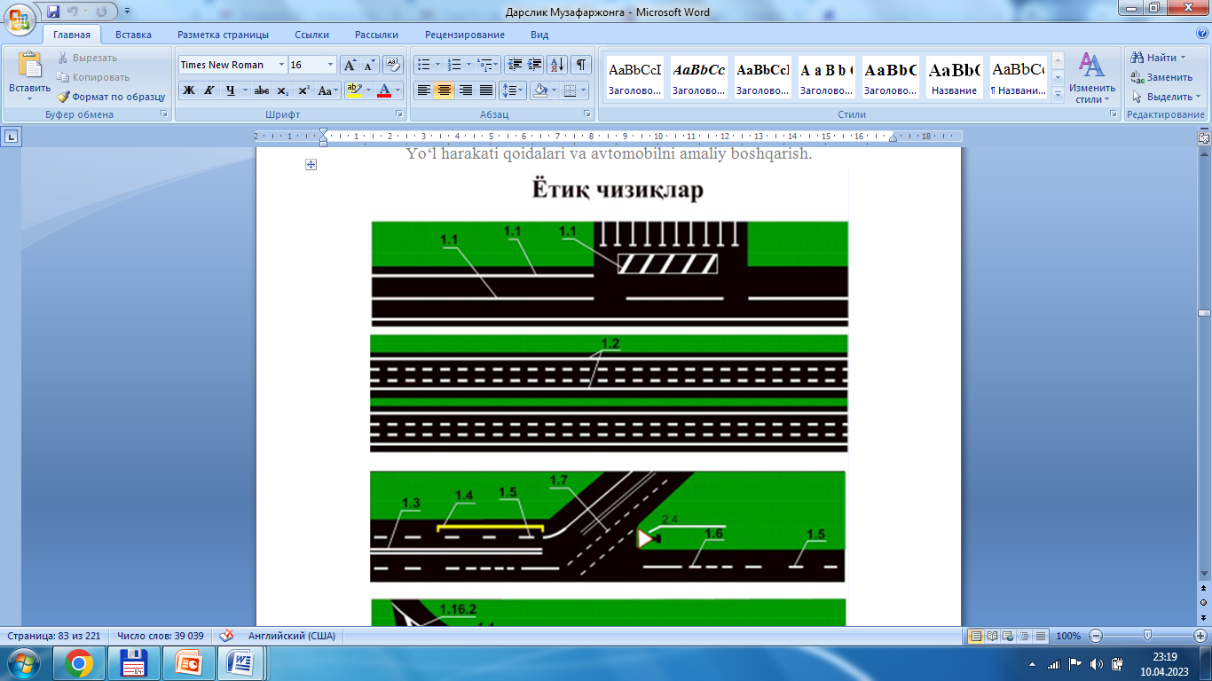
2. Yotiq chiziqlar.
1.1 — qarama-qarshi yo‘nalishlarda harakatlanayotgan transport oqimlarini ajratadi, yo‘lning xavfli joylaridagi harakatlanish bo‘lagi chegarasini va velosipedchilar uchun bo‘lagining chegarasini bildiradi; yo‘lning kirish taqiqlangan qismi chegarasini belgilaydi; transport vositalarining to‘xtab turish joyi chegarasini hamda avtomagistral qatoriga kiritilmagan yo‘lning qatnov qismi chegarasini bildiradi;

Slide 7
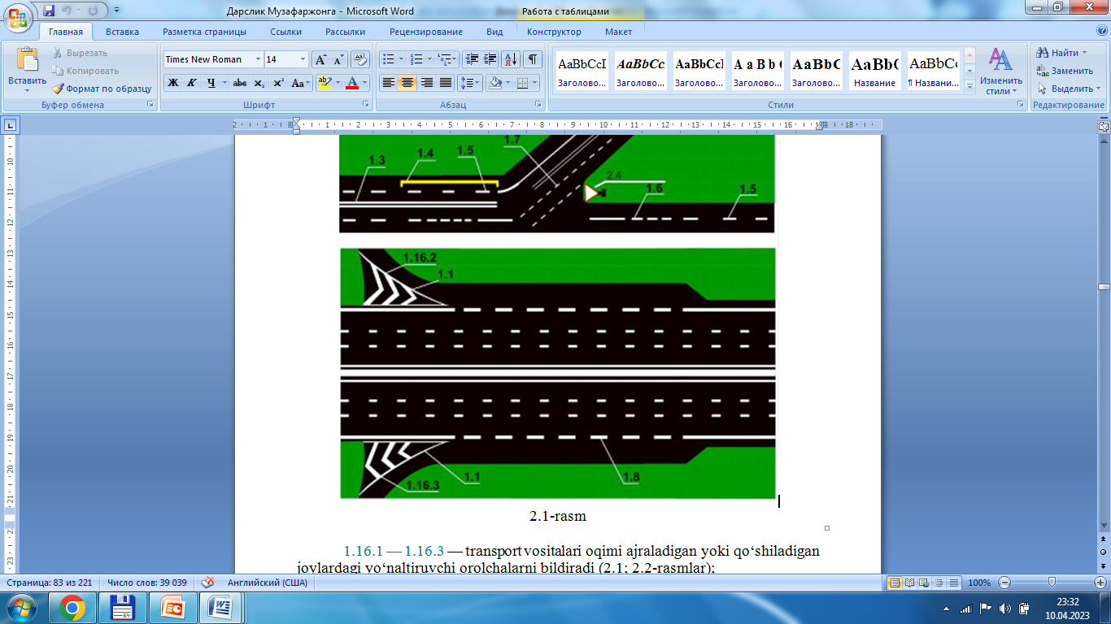
2. Yotiq chiziqlar.
1.1 — qarama-qarshi yo‘nalishlarda harakatlanayotgan transport oqimlarini ajratadi, yo‘lning xavfli joylaridagi harakatlanish bo‘lagi chegarasini va velosipedchilar uchun bo‘lagining chegarasini bildiradi; yo‘lning kirish taqiqlangan qismi chegarasini belgilaydi; transport vositalarining to‘xtab turish joyi chegarasini hamda avtomagistral qatoriga kiritilmagan yo‘lning qatnov qismi chegarasini bildiradi;

Slide 8
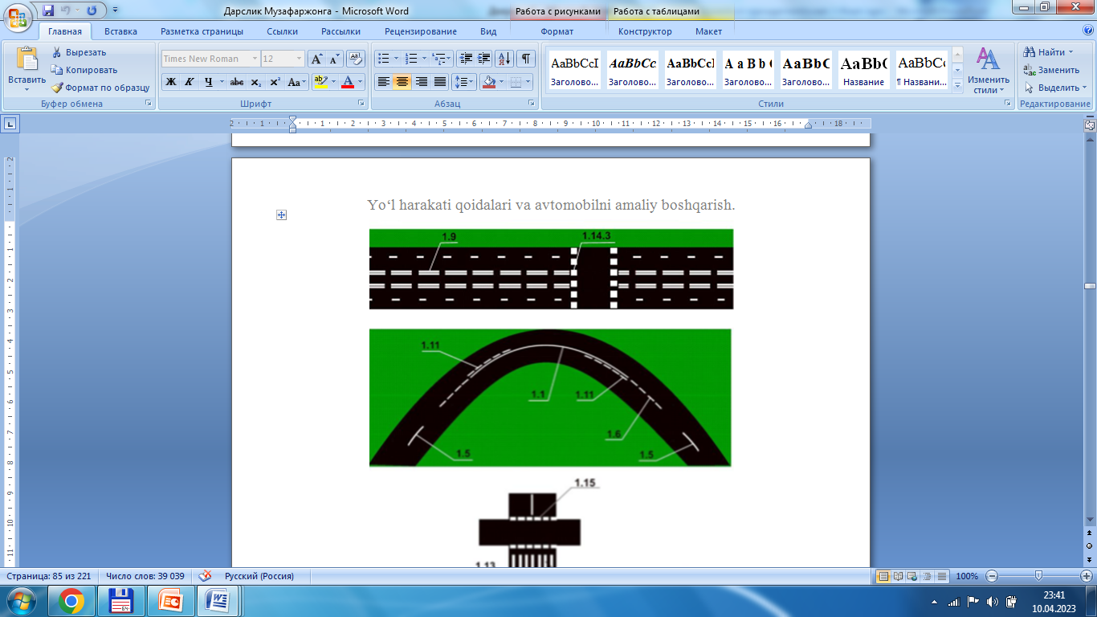
2. Yotiq chiziqlar.
1.1 — qarama-qarshi yo‘nalishlarda harakatlanayotgan transport oqimlarini ajratadi, yo‘lning xavfli joylaridagi harakatlanish bo‘lagi chegarasini va velosipedchilar uchun bo‘lagining chegarasini bildiradi; yo‘lning kirish taqiqlangan qismi chegarasini belgilaydi; transport vositalarining to‘xtab turish joyi chegarasini hamda avtomagistral qatoriga kiritilmagan yo‘lning qatnov qismi chegarasini bildiradi;

Slide 9
2. Yotiq chiziqlar.
1.1 va 1.3 chiziqlarini bosib o‘tish taqiqlanadi, qatnov qismining chetini bildirish uchun qo‘llanilgan 1.1 chizig‘i bundan mustasno.

Slide 10
2. Yotiq chiziqlar.
1.2 (enli sidirg‘a chiziq) — avtomagistrallarda qatnov qismi chetini bildiradi. 1.2 - chiziqni istalgan tomondan bosib o‘tish mumkin.

Slide 11
2. Yotiq chiziqlar.
1.3 — to‘rt va undan ortiq harakatlanish bo‘lagi bo‘lgan yo‘llarda qarama-qarshi yo‘nalishdagi transport vositalari oqimini ajratadi; 1.3 chiziqlarini bosib o‘tish taqiqlanadi.

Slide 12
2. Yotiq chiziqlar.
1.4 — to‘xtash taqiqlangan joyni bildiradi. Yakka holda yoki 3.27 “To‘xtash taqiqlangan” yo‘l belgisi bilan qo‘llaniladi hamda yo‘lning qatnov qismi chetiga yoki yo‘l chetidagi to‘siq ustidan chiziladi (xizmat vazifasini bajarayotgan xodimga biriktirilgan ko‘k yoki qizil yoxud ko‘k va qizil rangli yaltiroq mayoqchasi bilan jihozlangan hamda maxsus rangli bo‘yoq sxemalar va yozuvlar bilan belgilangan transport vositalari bundan mustasno).

Slide 13
2. Yotiq chiziqlar.
1.5 — ikki yoki uch tasmali yo‘llarda qarama-qarshi yo‘nalishlarda harakatlanayotgan transport vositalari oqimlarini ajratadi; bir yo‘nalishda harakatlanish uchun mo‘ljallangan ikki yoki undan ko‘proq tasmali yo‘llarda tasmalarning chegaralarini va bir yo‘nalishdagi harakatlanish bo‘lagi bilan velosiped bo‘lagi chegarasini bildiradi; 1.5 —chiziqni istalgan tomondan bosib o‘tish mumkin.

Slide 14
2. Yotiq chiziqlar.
1.6 (yaqinlashish chizig‘i — har bir chiziq uzunligi ular orasidagi masofadan uch barobar katta bo‘lgan uzuq-uzuq chiziq) — qarama-qarshi yoki bir yo‘nalishda harakatlanayotgan transport vositalari oqimlarini ajratuvchi 1.1 yoki 1.11 chizig‘iga yaqinlashayotganlik haqida ogohlantiradi; 1.6 —chiziqni istalgan tomondan bosib o‘tish mumkin.

Slide 15
2. Yotiq chiziqlar.
1.7 (har bir chizig‘i qisqa va oralari shu chiziqlar bo‘yiga teng bo‘lgan uzuq-uzuq chiziq) — chorrahadagi harakatlanish tasmalarini bildiradi; 1.7 —chiziqni istalgan tomondan bosib o‘tish mumkin.

Slide 16
2. Yotiq chiziqlar.
1.8 (enli uzuq-uzuq chiziq) — tezlashish yoki sekinlashish bo‘lagi bilan yo‘lning qatnov qismidagi asosiy bo‘lagi o‘rtasidagi chegarani bildiradi (chorrahalarda, yo‘lning turli sathda kesishgan qismlarida, avtobuslar to‘xtaydigan joylarda va boshqalar); 1.8 —chiziqni istalgan tomondan bosib o‘tish mumkin.

Slide 17
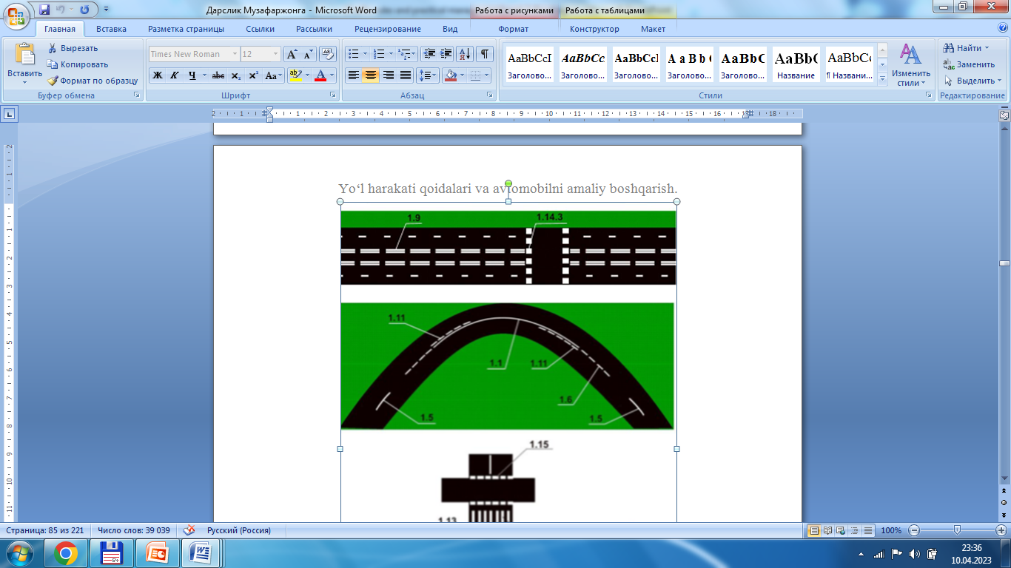
2. Yotiq chiziqlar.
1.9 — reversiv harakat tashkil etilgan bo‘laklarning chegarasini belgilaydi; reversiv harakatlanish amalga oshirilgan yo‘llarda (reversiv svetofori o‘chirilgan holatda) qarama-qarshi yo‘nalishdagi transport oqimini ajratadi;

Slide 18
2. Yotiq chiziqlar.
Reversiv svetoforlar bo‘lmaganda yoki ular o‘chirib qo‘yilganda, 1.9 chizig‘ini faqat u haydovchining o‘ng tomonida bo‘lsa, bosib o‘tishga ruxsat etiladi. Reversiv svetofor yoqilgan paytda bir yo‘nalishli tasmalarni ajratayotgan 1.9 chizig‘ini istalgan tomondan bosib o‘tishga ruxsat etiladi. Reversiv svetofor o‘chirilganda, haydovchilar darhol 1.9 chizig‘idan o‘ngga qayta tizilishlari kerak. Reversiv svetofor o‘chirilgan bo‘lsa, qarama-qarshi yo‘nalishdagi transport oqimlarini ajratuvchi 1.9 chizig‘ini bosib o‘tish taqiqlanadi.

Slide 19
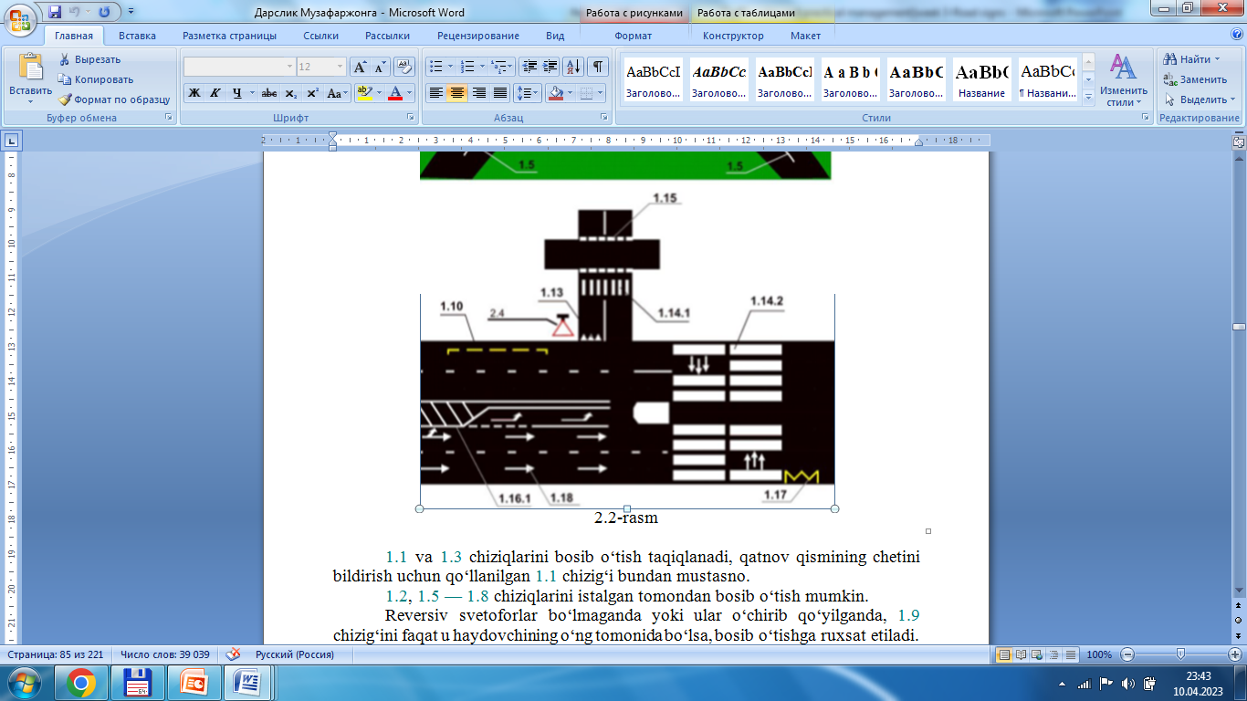
2. Yotiq chiziqlar.
1.10 — to‘xtab turish taqiqlangan joyni bildiradi; yakka holda yoki 3.28 yo‘l belgisi bilan qo‘llaniladi va yo‘lning qatnov qismi chetiga yoki yo‘l chetidagi to‘siq ustidan chiziladi (xizmat vazifasini bajarayotgan xodimga biriktirilgan ko‘k yoki qizil yoxud ko‘k va qizil rangli yaltiroq mayoqchasi bilan jihozlangan hamda maxsus rangli bo‘yoq sxemalar va yozuvlar bilan belgilangan transport vositalari bundan mustasno).

Slide 20
2. Yotiq chiziqlar.
1.11 — faqat bir tomondan qayta tizilishga ruxsat etilgan yo‘l qismlarida, bir yo‘nalishdagi yoki qarama-qarshi kelayotgan transport oqimlarini ajratadi; qayrilib olish, to‘xtash maydonchalari va shunga o‘xshashlarga kirish-chiqish joylarida harakatlanish faqat bir yo‘nalishda ruxsat etilganligini ko‘rsatadi; 1.11 chizig‘ini uzuq-uzuq chiziq tomonidan, sidirg‘a chiziq tomonidan esa faqat quvib yoki aylanib o‘tishni tugatayotganda bosib o‘tishga ruxsat etiladi.

Slide 21
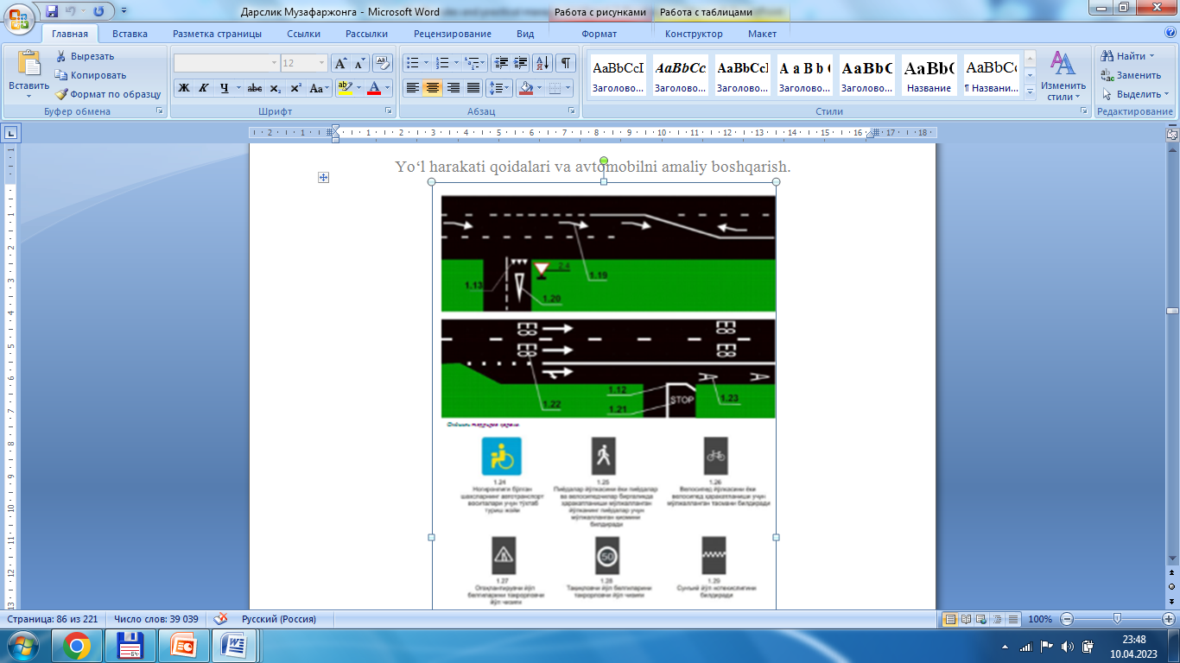
2. Yotiq chiziqlar.
1.12 (to‘xtash chizig‘i) — 2.5 belgisi yoki svetoforning (tartibga soluvchining) taqiqlovchi ishorasida haydovchi to‘xtash kerak bo‘lgan joyni ko‘rsatadi;

Slide 22
2. Yotiq chiziqlar.
1.13 — kesishayotgan yo‘lda harakatlanayotgan transport vositasiga yo‘l berish uchun to‘xtash zarur bo‘lganda, haydovchiga transport vositasini to‘xtatish joyini ko‘rsatadi;

Slide 23
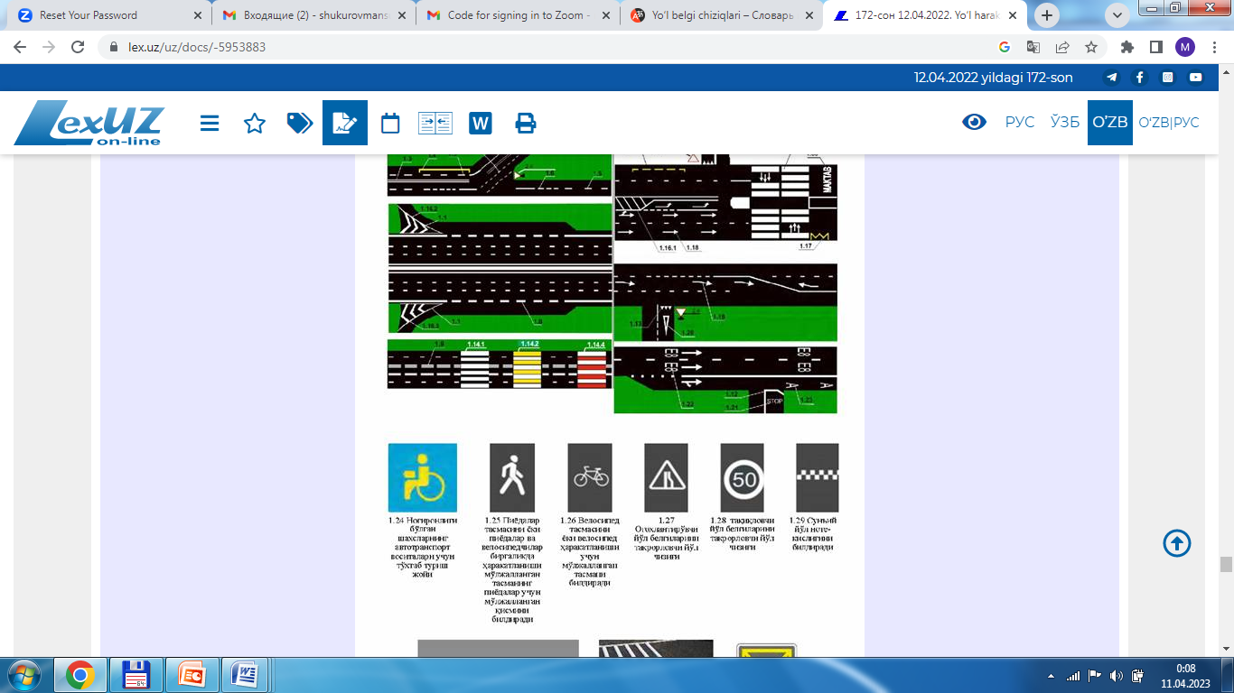
2. Yotiq chiziqlar.
1.14.1 — (oq rangli “zebra”) — piyodalarning o‘tish joyini belgilaydi. 1.14.2 — (oq-sariq rangli “zebra”) — piyodalarning o‘tish joyini belgilaydi; 1.14.3 — yotiq chiziqning yo‘naltirgichlari piyodalarning harakatlanish yo‘nalishini ko‘rsatadi; 1.14.4 — oq-qizil rangli yo‘l chizig‘i maktab va maktabgacha ta’lim muassasalari oldida piyodalarning o‘tish joyini belgilaydi;

Slide 24
2. Yotiq chiziqlar.
1.14.3
1.14.1 — (oq rangli “zebra”) — piyodalarning o‘tish joyini belgilaydi. 1.14.2 — (oq-sariq rangli “zebra”) — piyodalarning o‘tish joyini belgilaydi; 1.14.3 — yotiq chiziqning yo‘naltirgichlari piyodalarning harakatlanish yo‘nalishini ko‘rsatadi; 1.14.4 — oq-qizil rangli yo‘l chizig‘i maktab va maktabgacha ta’lim muassasalari oldida piyodalarning o‘tish joyini belgilaydi;

Slide 25
2. Yotiq chiziqlar.
1.15 — yo‘lning velosiped yo‘lkasi kesib o‘tgan joyini bildiradi;

Slide 26
2. Yotiq chiziqlar.
1.16.1 - transport vositalari oqimi ajraladigan yoki qo‘shiladigan joylardagi yo‘naltiruvchi orolchalarni bildiradi;

Slide 27
2. Yotiq chiziqlar.
1.16.2 — 1.16.3 — transport vositalari oqimi ajraladigan yoki qo‘shiladigan joylardagi yo‘naltiruvchi orolchalarni bildiradi;

Slide 28
2. Yotiq chiziqlar.
1.17 — yo‘nalishli transport vositalarining bekatlari hamda taksilarning to‘xtab turish joylarini bildiradi;

Slide 29
2. Yotiq chiziqlar.
1.18 — chorrahada tasmalar bo‘laklar bo‘yicha ruxsat etilgan harakatlanish yo‘nalishlarini ko‘rsatadi. Mustaqil yoki 5.8.1, 5.8.2 belgilari bilan birgalikda qo‘llanilishi mumkin; oxiri berk yo‘l tasvirlangan chiziq shu yo‘nalishdagi yon tomonda joylashgan qatnov qismiga burilish taqiqlanganligini ko‘rsatish uchun chiziladi; chetki chap tasmadan chapga burilishga ruxsat beruvchi yo‘naltirgich shu tasmadan qayrilishga ham ruxsat beradi;

Slide 30
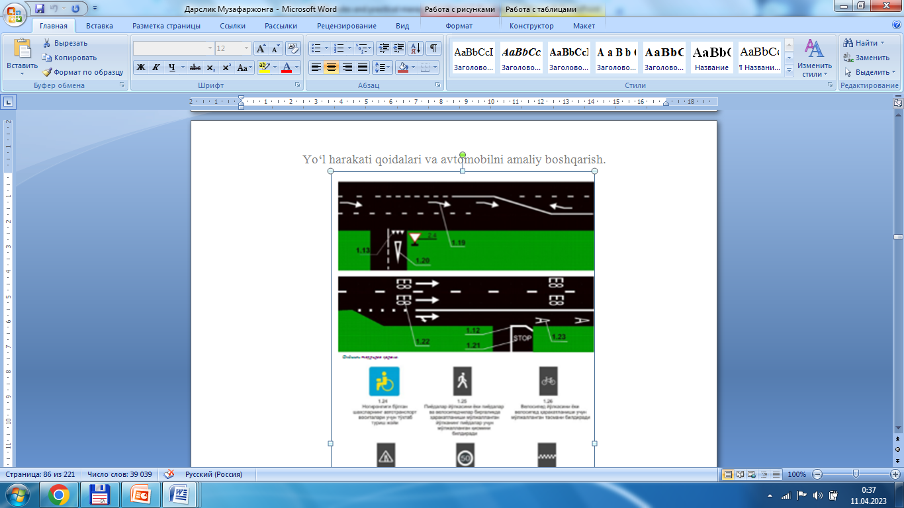
2. Yotiq chiziqlar.
1.19 — qatnov qismining toraygan (shu yo‘nalishdagi harakatlanish tasmalarining soni kamaygan) joyiga yoki qarama-qarshi yo‘nalishdan kelayotgan transport vositalari oqimlarini ajratuvchi 1.1 yoki 1.11 chizig‘iga yaqinlashganlik haqida ogohlantiruvchi chiziq. Birinchi holda 1.18.1 — 1.18.3 belgilari bilan qo‘llanilishi mumkin;

Slide 31
2. Yotiq chiziqlar.
1.20 — haydovchini 1.13 chizig‘iga yaqinlashayotgani haqida ogohlantiradi;

Slide 32
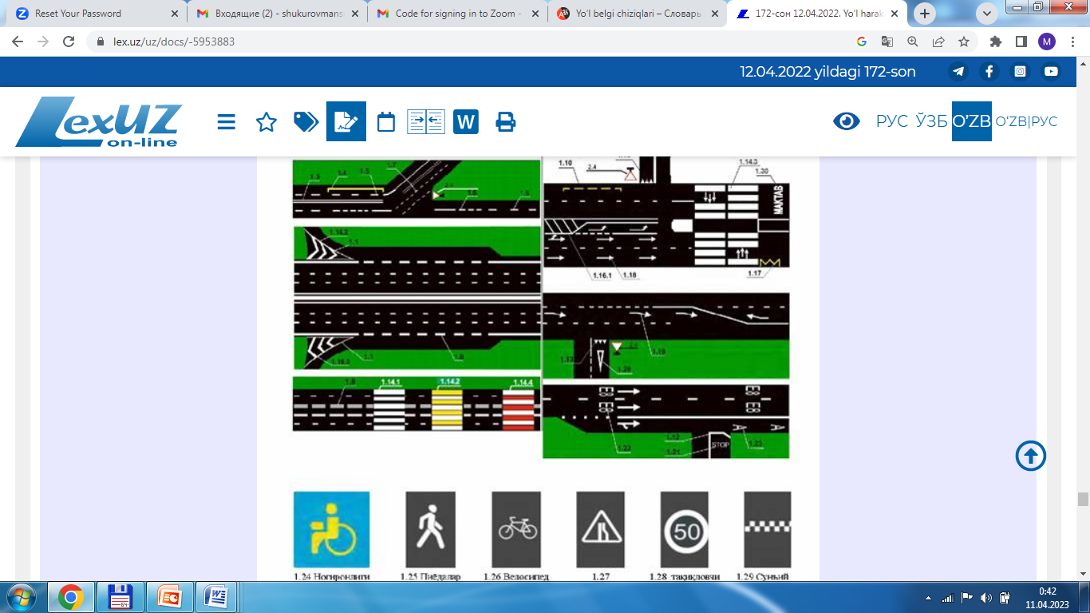
2. Yotiq chiziqlar.
1.21 (“STOP” — To‘xtang! yozuvi) — 2.5 belgisi bilan birga qo‘llanilganda haydovchini 1.12 chizig‘iga yaqinlashayotganligi haqida ogohlantiradi; 1.22 — yo‘l (harakatlanish yo‘nalishi) raqamini ko‘rsatadi; 1.23 — yo‘lning faqat yo‘nalishli transport vositalari uchun mo‘ljallangan bo‘lagini bildiradi.

Slide 33
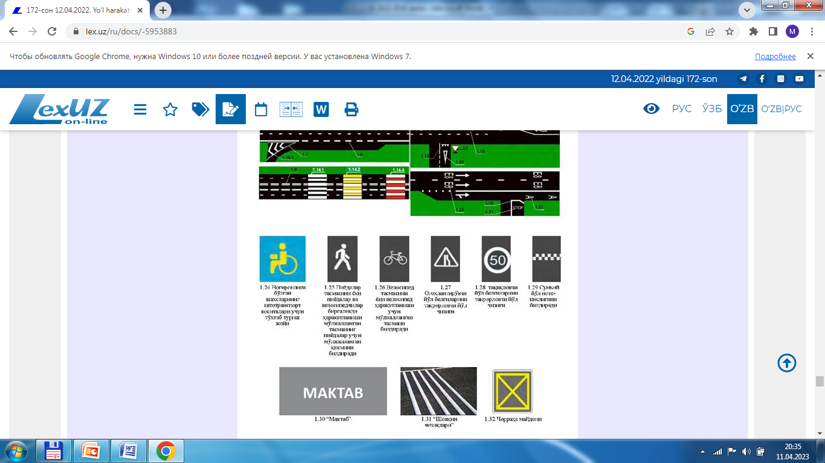
2. Yotiq chiziqlar.
1.24 | 1.25 | 1.26
1.24 — nogironligi bo‘lgan shaxslarning avtotransport vositalari uchun to‘xtab turish joyi; 1.25 — piyodalar yo‘lkasini yoki piyodalar va velosipedchilar birgalikda harakatlanishi mo‘ljallangan yo‘lkaning piyodalar uchun mo‘ljallangan qismini bildiradi; 1.26 — velosiped yo‘lkasini yoki velosiped harakatlanishi uchun mo‘ljallangan tasmani bildiradi;

Slide 34
2. Yotiq chiziqlar.
1.27 | 1.28 | 1.29
1.27 — ogohlantiruvchi yo‘l belgilarini takrorlovchi yo‘l chizig‘i; 1.28 — taqiqlovchi yo‘l belgilarini takrorlovchi yo‘l chizig‘i; 1.29 — sun’iy yo‘l notekisligini bildiradi;

Slide 35
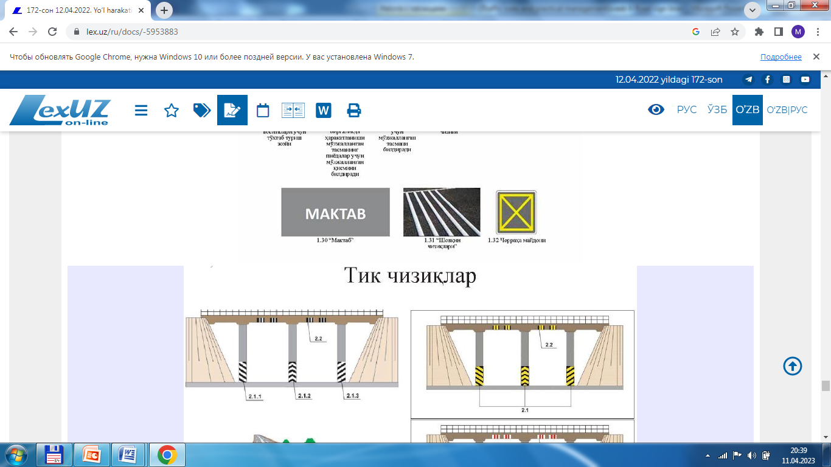
2. Yotiq chiziqlar.
1.30 | 1.31
1.30 — Maktablarga yaqin yo‘lning qatnov qismidan maktab o‘quvchilarning chiqib qolish ehtimolini inobatga olgan holda maktablar joylashgan hududlar oldida chiziladi; 1.31 — Aholi punktlaridan tashqarida yo‘llarning transport vositalari tez harakatlanadigan xavfli burilishlarida hamda aholi punktlarining piyodalar o‘tish joylariga yaqinlashuvda haydovchilar hushyorligini oshirish maqsadida termoplast yordamida chiziladigan “Shovqin chiziqlari”dan foydalanilishi mumkin;

Slide 36
2. Yotiq chiziqlar.
1.32
1.32 — qatnov qismi kesishmasi hududiga yaqinlashayotganligini anglatib, oldinda tirbandlik yuzaga kelganligi tufayli majburiy to‘xtab, ko‘ndalang yo‘nalishdagi transport vositalarining harakatlanishiga to‘sqinlik tug‘diradigan bo‘lsa, chorrahaga kirish, agar to‘xtash chizig‘i yoki 5.33 yo‘l belgisidan o‘tib bo‘lgan haydovchiga esa qatnov qismlari kesishmasiga kirishni taqiqlanishini bildiradi;

Slide 37
2. Yotiq chiziqlar.
Yo‘l belgilarining, shu jumladan, vaqtincha yo‘l belgilarining va yotiq yo‘l chiziqlarining ma’nolari bir-biriga zid kelgan hollarda yoki yo‘l chiziqlarini yetarlicha farqlab bo‘lmasa, haydovchilar yo‘l belgilariga amal qilishlari kerak.
Vaqtincha yo‘l chiziqlarining va doimiy yo‘l chiziqlarining ma’nolari bir-biriga zid kelgan hollarda haydovchilar vaqtincha yo‘l chiziqlariga amal qilishlari kerak.

Slide 38
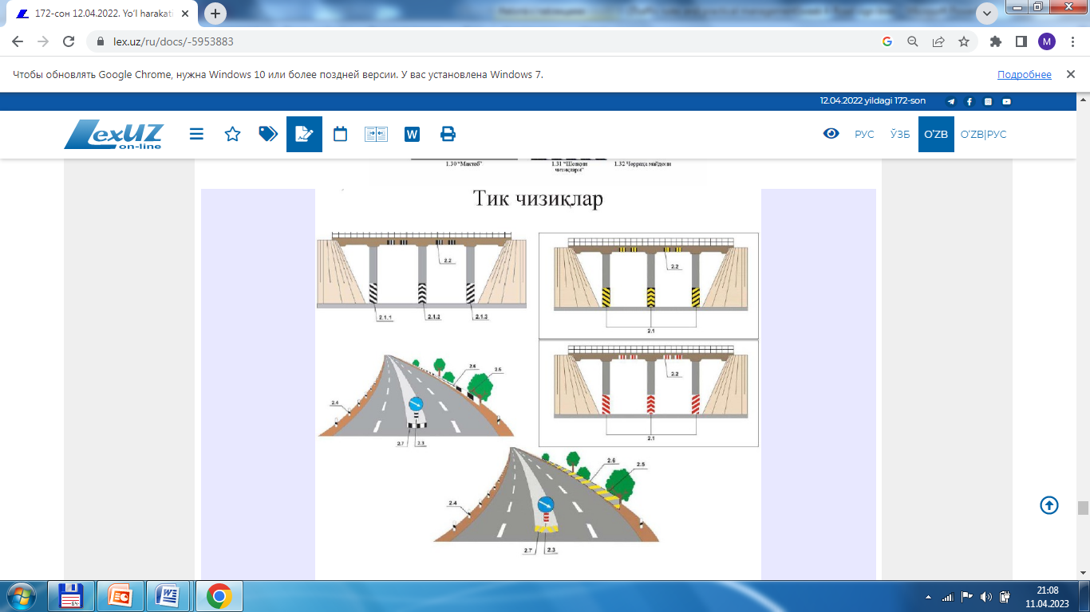
3. Tik chiziqlar.
Tik chiziqlar — yo‘l inshootlari va jihozlari yuzalariga ketma-ket chizilgan yo‘l-yo‘l, oq-qora (sariq-qora, qizil-oq) chiziqlar majmuasidan iborat bo‘lib, ularning o‘lchamlarini ko‘rsatishda, ko‘z bilan chamalash vositasi sifatida xizmat qiladi.

Slide 39
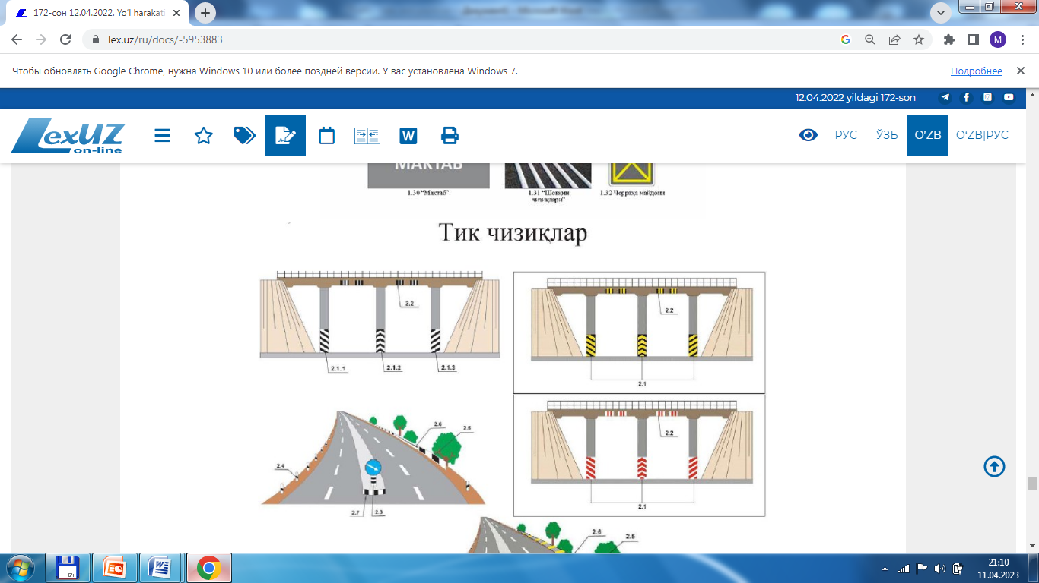
3. Tik chiziqlar.
2.1 — harakatlanayotgan transport vositalariga xavf tug‘diradigan yo‘l inshootlarining tik elementlari (ko‘priklar, yo‘l o‘tkazgich va estakadalar, ustunlar va boshqalar)ni bildiradi; 2.2 — tunnellar, ko‘priklar, yo‘l o‘tkazgich va estakadalarning pastki peshtoqini bildiradi;

Slide 40
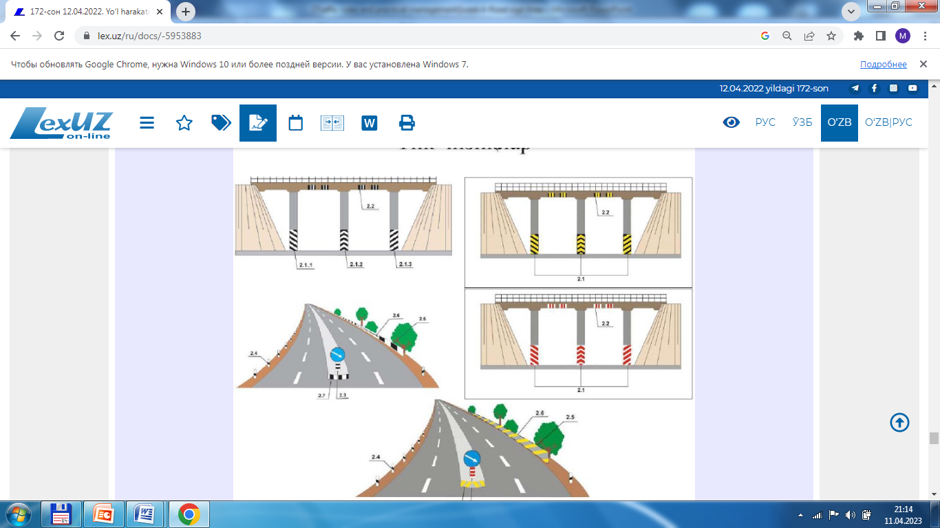
3. Tik chiziqlar.
2.1 — harakatlanayotgan transport vositalariga xavf tug‘diradigan yo‘l inshootlarining tik elementlari (ko‘priklar, yo‘l o‘tkazgich va estakadalar, ustunlar va boshqalar)ni bildiradi; 2.2 — tunnellar, ko‘priklar, yo‘l o‘tkazgich va estakadalarning pastki peshtoqini bildiradi;

Slide 41
3. Tik chiziqlar.
2.1 — harakatlanayotgan transport vositalariga xavf tug‘diradigan yo‘l inshootlarining tik elementlari (ko‘priklar, yo‘l o‘tkazgich va estakadalar, ustunlar va boshqalar)ni bildiradi; 2.2 — tunnellar, ko‘priklar, yo‘l o‘tkazgich va estakadalarning pastki peshtoqini bildiradi;

Slide 42
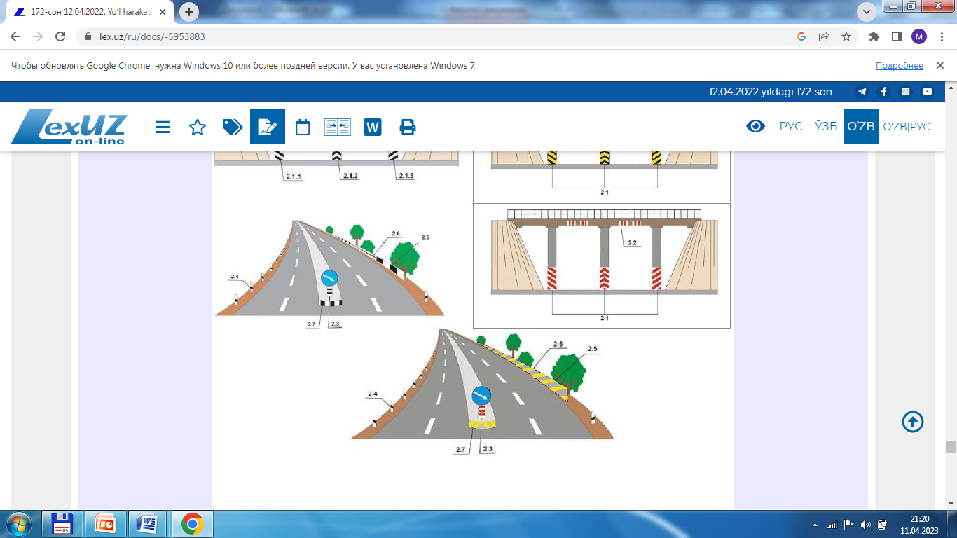
3. Tik chiziqlar.
2.3 — ajratish mintaqalaridagi yoki xavfsizlik orolchalaridagi dumaloq ustunlarni bildiradi; 2.4 — yo‘naltiruvchi, beton yoki temir beton ustunlar, to‘siq tirgaklar va hokazolarni bildiradi;

Slide 43
3. Tik chiziqlar.
2.5 — yo‘lning kichik radiusli burilish, tik nishablik va boshqa xavfli joylarda yo‘l to‘siqlarining yon yuzalarini bildiradi; 2.6 — boshqa joylardagi to‘siqlarning yon yuzalarini bildiradi; 2.7 — xavfli joylardagi to‘siqni (bordyurni) va yo‘l sathidan baland bo‘lgan xavfsizlik orolchalarini bildiradi.

Slide 44
4. Yo‘l belgi chiziqlari harakatni boshqarishda ko‘cha-yo‘l sharoitida qo‘llash.
.
Yo‘l belgi chiziqlarini yo‘l sharoitlarining o‘zgarishiga qarab ishlatish qoidalari GOST 23457-86 «Texnicheskie sredstva organizatsii dorojnogo dvijeniya», ularning elementlariga qo‘yiladigan talablar esa GOST 13508-74 «Dorojnaya razmetka»da keltirilgan.
Harakatning tartibini belgilovchi yo‘l belgi chiziqlariga yo‘lning qatnov qismiga, to‘siqdarga va boshqa yo‘l inshootlariga tushiriladigan chiziqlar, yozuvlar va xar hil belgilar kiradi.

Slide 45
4. Yo‘l belgi chiziqlari harakatni boshqarishda ko‘cha-yo‘l sharoitida qo‘llash.
.
Avtomobil yo‘llarida Harakatni tashkil qilishning samarali usullaridan biri yo‘l belgi chiziqlarini ishlatishdir. Yo‘l belgi chiziqlarini ishlatish yo‘l-transport hodisalari sonining 30-50% kamayishiga olib keladi.
Ishlatilish vazifasi bo‘yicha yo‘l belgi chiziqlari yo‘l belgilariga ko‘pincha mos keladi. Lekin ko‘pchilik hollarda yo‘l belgi chiziqlari bir qator afzalliklarga ega.

Slide 46
4. Yo‘l belgi chiziqlari harakatni boshqarishda ko‘cha-yo‘l sharoitida qo‘llash.
.
Yo‘l belgi chiziqlari Haydovchilarni yon atrofga qaratib chalg‘itmasdan, nigohini yo‘lning qatnov qismiga qaratgan holda ko‘rsatmalar beradi, shuning bilan birgalikda, ular Haydovchiga yo‘l belgilariga nisbatan uzoq muddat mobaynida ta’sir qiladi.
Yo‘l belgi chiziqlarining kamchiligiga tez yedirilish, iflos va qor tagida ko‘rinmaslikni ko‘rsatish mumkin. Yo‘l belgi chiziqlari ikki guruhga bo‘linadi: gorizontal va vertikal.

Slide 47
4. Yo‘l belgi chiziqlari harakatni boshqarishda ko‘cha-yo‘l sharoitida qo‘llash.
.
Gorizontal yo‘l belgi chiziqlari takomillashtirilgan qoplamali yo‘llarda tushirilib, quyidagilarga bo‘linadi:
- bo‘ylama belgi chiziqlari; - ko‘ndalang belgi chiziqlari; - xavfsizlik orolchasi; - aholi yashash punktini, marshrut yo‘nalishini bildiruvchi yozuvlar va boshqa belgi chiziqlari.

Slide 48
4. Yo‘l belgi chiziqlari harakatni boshqarishda ko‘cha-yo‘l sharoitida qo‘llash.
.
Gorizontal yo‘l belgi chiziqlari aholi yashaydigan punktlarda tezyurar, magistral yo‘llarda, shuningdek, jamoat yo‘lovchi transportlari qatnaydigan yo‘llarda tushiriladi.
Gorizontal yo‘l belgi chiziqlari aholi yashamaydigan punktlarda natural Harakat mikdori 1000 avt/sut va undan ortiq hamda qatnov qismining kengligi 6 m va undan ko‘p bo‘lgan yo‘llarda tushiriladi. Bunda yo‘l belgi chizig‘i bilan belgilangan kenglik 3,0 m.dan kam bo‘lmasligi kerak.

Slide 49
4. Yo‘l belgi chiziqlari harakatni boshqarishda ko‘cha-yo‘l sharoitida qo‘llash.
.
Vertikal yo‘l belgi chiziqlari turli tayanchlarni, ko‘prik, yo‘l o‘tkazgichlarning to‘siqlarini, tonnellarning devorlarini, yo‘l to‘siqlarining yon tomonlarini, xavfli joylarda o‘rnatilgan xavfsizlik orolchalarini belgilashda ishlatiladi.
Gorizontal belgi chiziqlari birinchi yo‘l chiziqlari guruhiga kiradi. Yo‘l belgi chiziqlarini epoksid emal kraskalar, turli hil termoplastlar va boshqa turdagi materiallar bilan belgilanadi. Yo‘l belgi chizig‘i uchun ishlatiladigan xar qanday materiallarga tegishli xujjatlar Yo‘l Harakati xavfsizligi boshqarmasida tasdiqdanishi kerak.

Slide 50
4. Yo‘l belgi chiziqlari harakatni boshqarishda ko‘cha-yo‘l sharoitida qo‘llash.
Termoplastlar bilan belgilangan yo‘l belgi chiziqlarining kalinligi 6 mm.dan oshmasligi kerak. Tishlashish koeffitsienti esa xo‘l holatida f=0,4 dan kam bo‘lmasligi lozim.
Termoplastlarga qo‘yiladigan asosiy talab darz ketmaslik, issiqda erib ketmaslik va oq rangli, nur qaytarish xususiyati bo‘lishi. Ranglar bilan belgilangan yo‘l belgi chizig‘i tez yedirilib ketmasligi zarur.

Slide 51
Asosiy va qo‘shimcha o‘quv adabiyotlar hamda axborot manbaalari:
Asosiy adabiyotlar:
1. Yo‘l harakati qoidalari. Rasmiy nashr. Toshkent, Adolat: 2016 y, -120 b.
2. Q.X.Azizov. Harakat xavfsizligini tashkil etish asoslari. T.: “Fan va texnologiyalar”, 2009-244 b.
Qo‘shimcha adabiyotlar:
1. Ryabokon Yu.A., Zaytsev K.V., Yo‘l harakatini tashkil etish va xavfsizligi: kurs, Omsk 2007 yil.
2. Azizov Q.X. Harakat xavfsizligini tashkil etish asoslari. T.: “Yozuvchi”, 2002-182-b.
3. Q.X.Azizov. Harakat xavfsizligini tashkil etish asoslari. Toshkеnt, 1999, 113-b.
4. A.A.Akilov, Q.A.Karimova, Sh.Sh.Rizayev. Yo‘l harakati qoidalariga suratli sharhlar va mavzuga oid testlar. Toshkent, Avtohamroh 2017 y., 192 b.

Slide 52
Asosiy va qo‘shimcha o‘quv adabiyotlar hamda axborot manbaalari:
5. N.F.Muxitdinov, J.R.Kulmuhamedov. Yo‘l harakati qoidalariga suratli sharhlar va yuqori tezlik chegaralari. Toshkent, 2016 y., 96 b.
6. V.I.Konoplyanko va boshqalar. Yo‘l harakatini tashkil etish va xavfsizligi: darslik: OTM uchun / V.I.Konoplyanko. М.: “Oliy.mak.”, 2007-383 b.
7. “Avtohamroh” jurnali 1999-2018 yy.
Elektron resurslar:
https://lex.uz/uz/docs/-5953883
2. Rasm olingan manbaa https://www.youtube.com/watch?v=xG-suJlnKDQ&t=319s
(Avto test – Yo‘l harakati qoidalari 4 - Qism "YO‘L CHIZIQLARI ");
3. Rasm olingan manbaa https://lex.uz/uz/docs/-5953883 (O‘zbekiston Respublikasi Vazirlar Mahkamasining 2022-yil 12-apreldagi 172-son qarori 1-ILOVA Yo‘l harakati qoidalariga 1-ilova).

Slide 53
Nazorat uchun savollar:
1. Yo‘l belgi chiziqlarining guruhlari.
2. Yotiq chiziqlar.
3. Tik chiziqlar.
4. Yo‘l belgi chiziqlari harakatni boshqarishda ko‘cha-yo‘l sharoitida qo‘llash.

Slide 54
E’TIBORINGIZ UCHUN RAHMAT !!!

